Slide 1
MetaMem
论文阅读与个人试点
长上下文场景结构化记忆建模
天津大学 NLP 第 8 队 专题 4 论文组 2
汇报人 __________ 2026 年 10 月 19 日
MetaMem，Findings of ACL 2026；仓库三阶段记录
01
Notes:
本次先解释论文如何通过自然语言经验改善记忆使用，再介绍仓库中杨垚负责的个人试点。汇报署名需本人确认，已有试点贡献保持原归属。这里讨论的是个人阶段材料，尚无正式测试成绩。
来源：MetaMem，Findings of ACL 2026；仓库三阶段记录
论文：https://aclanthology.org/2026.findings-acl.270/
仓库真实试点贡献：杨垚；整理与汇报署名待本人填写。

Slide 2
正确片段仍可能形成错误答案
三次旅行合计 1800 英里，另一次旅行总计 1200 英里
另一次旅行的首日 300 英里已经包含在总量中
正确总量为 3000 英里，重复相加会得到 3300 英里
原论文 PDF 第 1 页 Figure 1
02
Notes:
这个例子说明为什么只检索更多事实不够。模型必须保留事件包含关系。元记忆尝试保存避免重复计数的通用经验，具体里程仍属于事实记忆。
来源：原论文 PDF 第 1 页 Figure 1
论文：https://aclanthology.org/2026.findings-acl.270/
仓库真实试点贡献：杨垚；整理与汇报署名待本人填写。

Slide 3
事实记忆 M 与元记忆 E
对象 | 示例
事实 M | 旅行总里程及事件背景
经验 E | 先判定包含关系，避免重复计数
M 保存具体历史事实及其背景
E 保存跨问题可使用的事实处理策略
回答同时接收 q、M 与冻结的 E，模型权重保持不变
原论文 PDF 第 3 页，式 1 至 3
03
Notes:
M 与 E 不是两个名字不同的事实库。1800和1200是具体内容，判断总量与部分关系是使用方式。没有梯度更新不等于没有学习成本，因为仍要使用带答案的数据和多次调用。
来源：原论文 PDF 第 3 页，式 1 至 3
论文：https://aclanthology.org/2026.findings-acl.270/
仓库真实试点贡献：杨垚；整理与汇报署名待本人填写。

Slide 4
训练反馈与测试回答的边界
训练题提供标准答案，支持判分、反思与经验编辑
开发集选择规则版本，选择过程不继续修改规则
测试只使用固定问题、检索事实和经验，参考答案单独评分
原论文 PDF 第 3、11 页；本地入口接口说明
04
Notes:
标准答案可以在训练反思中使用，但不能进入测试回答提示词。验证用来选规则，测试必须与开发分开。我们的十题已反复用于诊断，所以只能继续称开发集。
来源：原论文 PDF 第 3、11 页；本地入口接口说明
论文：https://aclanthology.org/2026.findings-acl.270/
仓库真实试点贡献：杨垚；整理与汇报署名待本人填写。

Slide 5
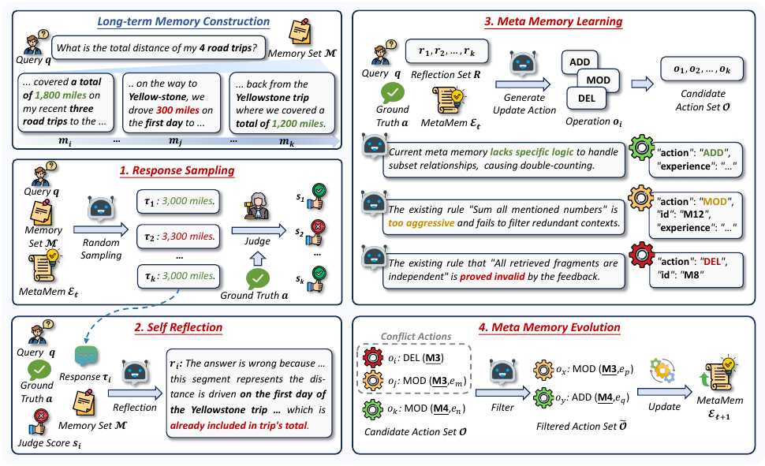
MetaMem 的学习循环
原论文 PDF 第 4 页 Figure 2，式 4 至 10
05
Notes:
先从相同事实和当前规则采样多个回答，judge与答案比较，再反思每次成功或失败。随后提出增加、删除或修改规则的动作，同批动作经过冲突过滤后更新元记忆。整个循环更新的是显式经验。
来源：原论文 PDF 第 4 页 Figure 2，式 4 至 10
论文：https://aclanthology.org/2026.findings-acl.270/
仓库真实试点贡献：杨垚；整理与汇报署名待本人填写。

Slide 6
原论文的评估设置
LongMemEval 共 500 题，五折每折 350 训练、50 验证、100 测试
LightMem 构建事实，MiniLM 检索 top-k 20
Qwen3 30B A3B 与 Llama3.1 70B 回答，Qwen3 235B A22B 判分
学习 5 轮、batch 50、每题采样 5 次
原论文 PDF 第 5、11 页，§4、附录 A.3 和 A.5
06
Notes:
正文400道构建题在附录进一步分成350训练与50验证。原论文使用的模型、事实构建和judge规模都不同于本地试点，不能只看数字大小把两者直接排名。
来源：原论文 PDF 第 5、11 页，§4、附录 A.3 和 A.5
论文：https://aclanthology.org/2026.findings-acl.270/
仓库真实试点贡献：杨垚；整理与汇报署名待本人填写。

Slide 7
原论文的平均指标
论文 Avg 百分数
Qwen 绝对提高 4.40 个百分点
Llama 绝对提高 2.91 个百分点
总体提高并不保证所有任务均提高
原论文 PDF 第 6 页 Table 1，Avg 原值
07
Notes:
图中是原论文成绩而不是小组成绩。Qwen从67.50到71.90，Llama从66.17到69.08。不要把相对百分比与百分点混淆，也不要把分类分数重新等权平均替代原表Avg。
来源：原论文 PDF 第 6 页 Table 1，Avg 原值
论文：https://aclanthology.org/2026.findings-acl.270/
仓库真实试点贡献：杨垚；整理与汇报署名待本人填写。

Slide 8
反思和演化的消融证据
设置 | Avg
完整 MetaMem | 71.90
无自反思 | 70.02
无演化 | 68.33
完整方法的 Avg 为 71.90
移除反思后为 70.02，移除演化后为 68.33
这些结果支持对应组件在论文设置下的作用
原论文 PDF 第 7 页 Table 2，Qwen 部分
08
Notes:
消融是在相同论文条件下比较方法组件。它不能保证量化小模型同样获益。规则可能泛化过度，构建规则还需要反思和编辑调用，所以不能把方法理解为零成本提示词。
来源：原论文 PDF 第 7 页 Table 2，Qwen 部分
论文：https://aclanthology.org/2026.findings-acl.270/
仓库真实试点贡献：杨垚；整理与汇报署名待本人填写。

Slide 9
本地试点的实现范围
原始消息分块与 BM25，固定 top-k 20、12000 字符事实预算
固定 20 训练、10 开发、20 保留测试，测试尚未运行
Qwen2.5 7B Q4_K_M，8192 上下文，外部 AI 文件评分
共享事实比较空规则、固定人工规则与学习规则
docs/metamem-local-pilot.md；metamem-local-run-20261015.md
09
Notes:
这是BM25 RAG简化试点，没有LightMem压缩和主题维护。三个集合没有直接共享会话，但源数据无稳定user_id，不能称用户级隔离。后续诊断都限定在十道开发题。
来源：docs/metamem-local-pilot.md；metamem-local-run-20261015.md
论文：https://aclanthology.org/2026.findings-acl.270/
仓库真实试点贡献：杨垚；整理与汇报署名待本人填写。

Slide 10
真实学习只形成一条经验
20 题每题两次采样，batch 5，1 epoch
唯一混合正误 Apex 题组触发 2 次反思、1 次提案、1 次合并
经验强调近期事实、交叉验证与历史语境
原验证存在 uncertain，未正式选定最终 B2
外部 AI v1 实验记录；严格拒答 v2 敏感性分析
10
Notes:
官方实现仅对同题有对有错的组更新，全对和全错都跳过。元数据有20个题号并不表示20题都贡献规则。后续v2重判没有产生新的反思或规则，因此不能称v2重新训练。
来源：外部 AI v1 实验记录；严格拒答 v2 敏感性分析
论文：https://aclanthology.org/2026.findings-acl.270/
仓库真实试点贡献：杨垚；整理与汇报署名待本人填写。

Slide 11
规则收益的稳定性检查
配置 | Yes | No | uncertain
B0 空规则 | 17 | 13 | 0
冻结学习规则 | 18 | 11 | 1
同一批 10 道开发题，各配置重复 3 次
旧明信片优势未稳定重现
不确定项保留，不能当成答错
docs/metamem-stage1.md，保守复核统计
11
Notes:
30条是重复观察，不是30道独立题。B2有一次评分分歧，保守统计保留uncertain。微小差距不足以支持稳定泛化收益，仍需查看逐题配对和评分可靠性。
来源：docs/metamem-stage1.md，保守复核统计
论文：https://aclanthology.org/2026.findings-acl.270/
仓库真实试点贡献：杨垚；整理与汇报署名待本人填写。

Slide 12
自动角色预算未显示稳定收益
组 | 检索 | 规则 | Yes
A | 原 BM25 | 无 | 16/30
B | 原 BM25 | 旧规则 | 17/30
C | 角色预算 | 无 | 15/30
D | 角色预算 | 旧规则 | 17/30
原检索与角色预算分别比较有无旧规则
角色预算未补齐已知食材和戒指缺口
两题补证据仅用于诊断，不能算自动检索提升
docs/metamem-stage2.md，主实验与 oracle 分开统计
12
Notes:
四组都在十题上各重复三次。晚餐补证据从1/3到3/3，说明覆盖作用；首饰唯一匹配数字的回答仍漏戒指，所以不能只报成功。自动角色预算没有一致方向，保留为可选负结果。
来源：docs/metamem-stage2.md，主实验与 oracle 分开统计
论文：https://aclanthology.org/2026.findings-acl.270/
仓库真实试点贡献：杨垚；整理与汇报署名待本人填写。

Slide 13
证据约束提示词的正确性对照
每轮十题中的判对次数
事实相同，两组均无规则
原提示词合计 17/30，候选 15/30
仅候选对 1 次，仅原提示词对 3 次
docs/metamem-stage3.md；reports/metamem-stage3-results.json
13
Notes:
候选要求区分事件、时间、计数并停止猜测。基线本轮重新生成。候选改善明信片第2轮，但晚餐三轮退步。海报和Sapiens仍全部拒答失败，因此没有切换默认提示词。
来源：docs/metamem-stage3.md；reports/metamem-stage3-results.json
论文：https://aclanthology.org/2026.findings-acl.270/
仓库真实试点贡献：杨垚；整理与汇报署名待本人填写。

Slide 14
回答更短仍需要检查依据
两组各 30 个回答的输出 token 合计
候选输出 token 合计减少约 67.9%
事实支持为 9/30 与 13/30，不确定项为 2 与 5
候选 28 条引用 ID 存在，引用支持仅 12 条
第三阶段结果，正确性与依据质量分别评审
14
Notes:
图展示实际输出量，不是独立速度基准。引用ID存在只能说明格式和来源可以匹配，不能证明内容支持结论。候选还有15条引用不支持、3条不确定，质量维度不能被压成单一正确率。
来源：第三阶段结果，正确性与依据质量分别评审
论文：https://aclanthology.org/2026.findings-acl.270/
仓库真实试点贡献：杨垚；整理与汇报署名待本人填写。

Slide 15
三个案例说明不同错误来源
明信片已有累计 25 的证据，模型仍可能误做减法
海报引用真实研究会议片段，却混淆为本科课程海报事件
首饰存在漏检，补齐后仍可能误读日期或计数单位
第一至三阶段逐题证据与错误分析
15
Notes:
这三类现象分别涉及证据利用、跨事件推断和检索与利用交织。不能把全部问题归因检索，也不能用最后数字匹配来证明推理成立。晚餐则说明真正食材没有检索到时，规则很难凭空补齐事实。
来源：第一至三阶段逐题证据与错误分析
论文：https://aclanthology.org/2026.findings-acl.270/
仓库真实试点贡献：杨垚；整理与汇报署名待本人填写。

Slide 16
结论的适用范围
十道开发题已反复用于方法设计，独立测试尚未运行
AI 主评与复核均无人工金标准，精确部署版本未知
衣物参考口径与观鸟时间异常仍需核对
角色预算和人工提示词都保留为候选，没有替换默认
统一阶段总报告；课程交付差距
16
Notes:
原论文和本地试点不同设置不能混算。三次重复不扩大独立题目数。负结果仍然回答了当前候选是否值得采用，但不能证明所有元记忆、所有检索或提示词方法均无效。
来源：统一阶段总报告；课程交付差距
论文：https://aclanthology.org/2026.findings-acl.270/
仓库真实试点贡献：杨垚；整理与汇报署名待本人填写。

Slide 17
下一步与讲解自检
先集中核对代表性证据、参考口径和 AI 评分分歧
在看测试内容前冻结候选、配置、预算与一次性评估政策
本人应解释 M/E、更新筛选、开发与测试边界及负结果
小组还需六篇论文整合与最终视频，时长以老师通知为准
docs/metamem-course-readiness.md；老师原始通知第 1、4 页
17
Notes:
我们已有可解释的研究链条，下一步优先处理人的验收和独立评估边界，不追加第四种方案来追分。课设现有通知要求系统Word、PPT和录好视频，没有明确60分钟。个人材料不代替全组六篇整合。
来源：docs/metamem-course-readiness.md；老师原始通知第 1、4 页
论文：https://aclanthology.org/2026.findings-acl.270/
仓库真实试点贡献：杨垚；整理与汇报署名待本人填写。

Slide 18
主要参考资料
MetaMem，Findings of ACL 2026，5473–5492
OpenBMB/MetaMem 固定版本 66232c1
仓库第一至三阶段报告与对应结构化结果
老师原始通知第 1、4、8–9 页
https://aclanthology.org/2026.findings-acl.270/
18
Notes:
论文完整链接为https://aclanthology.org/2026.findings-acl.270/。方法见PDF第3至5页，主表第6页，消融第7页，五折设置第11页。代码来自OpenBMB/MetaMem固定提交66232c1cb33d3d7939d323b431f21c741785142e。已有个人试点负责人杨垚；汇报人应在阅读核验后填写署名。
来源：https://aclanthology.org/2026.findings-acl.270/
论文：https://aclanthology.org/2026.findings-acl.270/
仓库真实试点贡献：杨垚；整理与汇报署名待本人填写。

